Slide 1
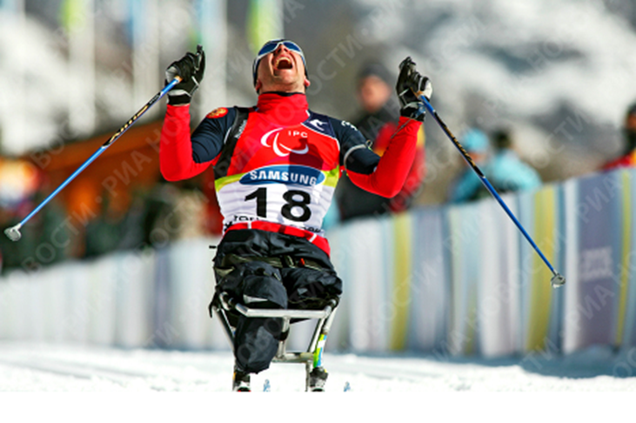
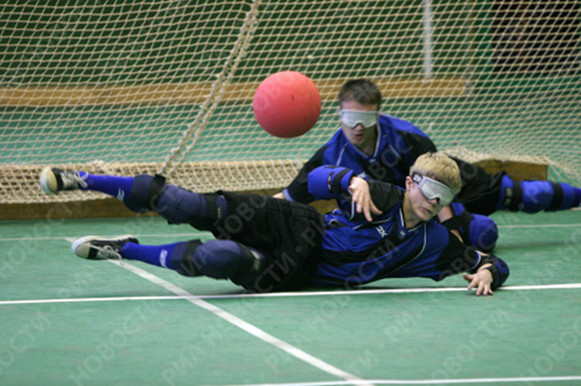
Московская детская голбольная
команда на всероссийской
спартакиаде в Лужниках.
От обычной спортивной игры
голбол отличает специальный
мяч. Внутри него установлен
колокольчик, по звону которого
ориентируются спортсмены.
Российский
спортсмен-колясочник
Владимир Киселев, завоевавший
на IX зимних Паралимпийских
играх в Турине
золотую медаль в
соревнованиях по биатлону,
во время победного финиша.

Slide 2
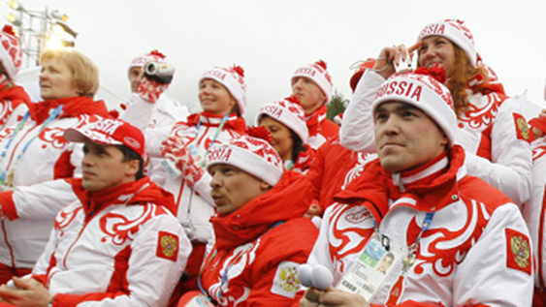
Золото Паралимпийской сборной России - еще одно доказательство, что ограничения по здоровью, не повод отказываться от спортивной карьеры. Параспортсмены делают такое, что под силу не каждому обычному человеку.

